Slide 1

UPEC – L2 DS
Power BI: Projet3
Abdallah EL HIDALI
Tech Lead Sita For Aircraft
abdallah.el-hidali@sita.aero
abdallah.elhidali@gmail.com
UPEC
2024/2025

Slide 2

I. Business Intelligence (BI)

Slide 3
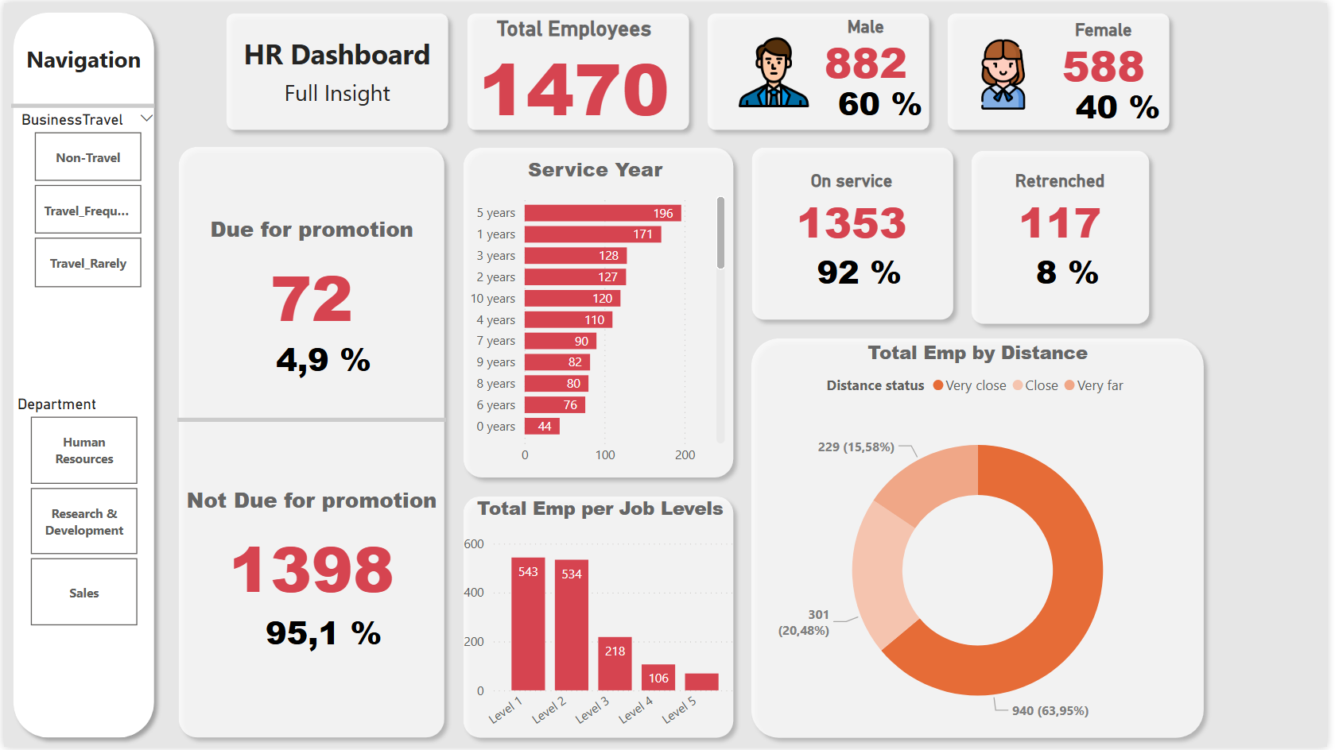

Slide 4
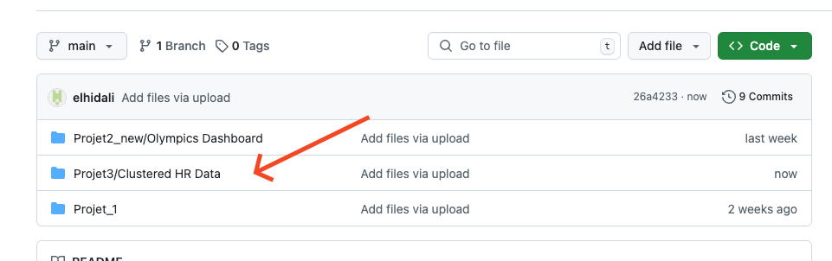
https://github.com/elhidali/LSDS-PowerBI

Slide 5
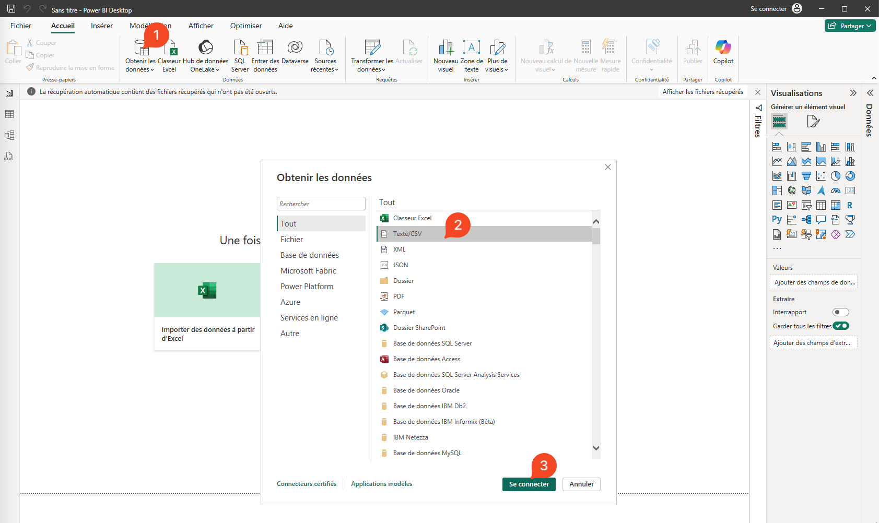
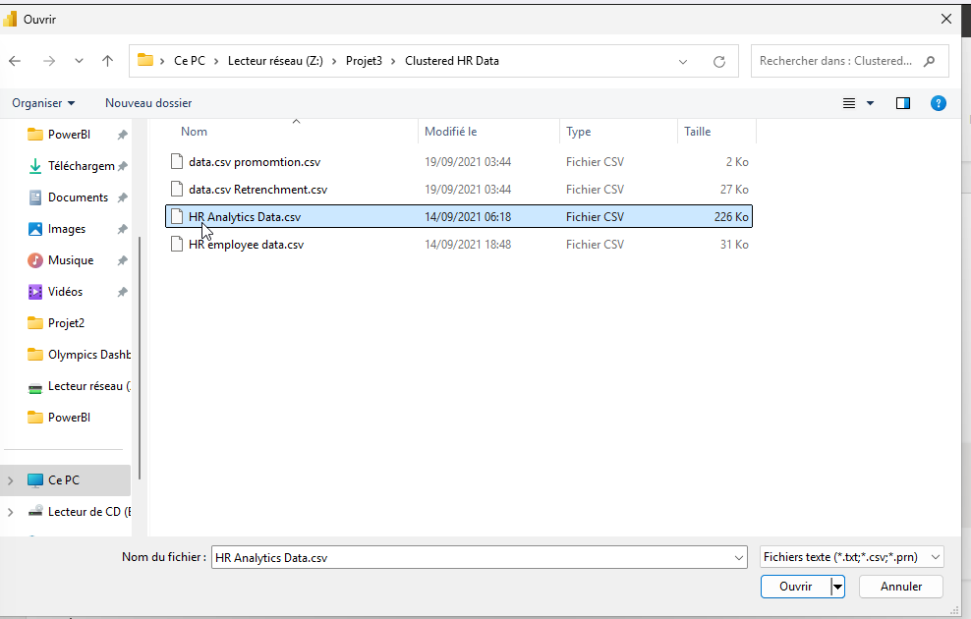
Charger le fichier HR Analytics Data.csv

Slide 6
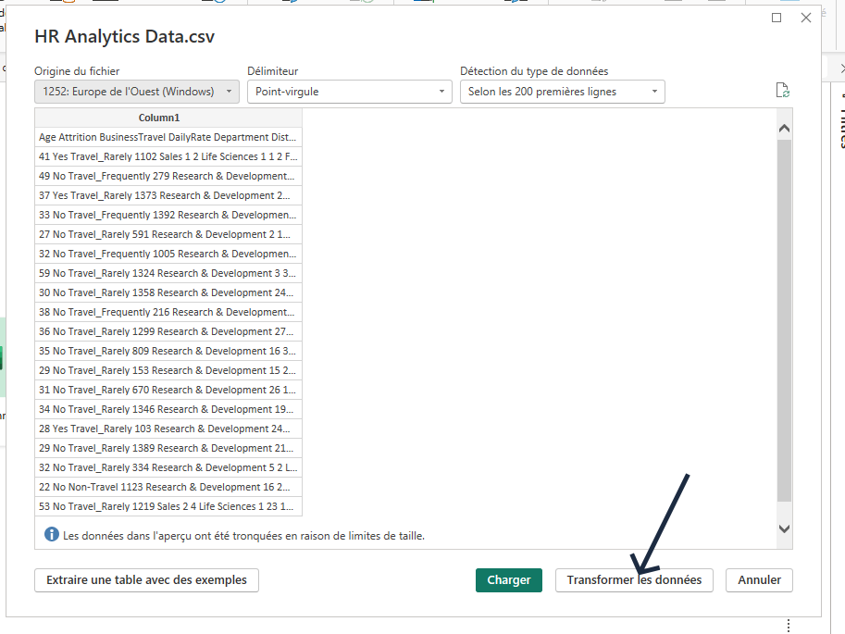

Slide 7
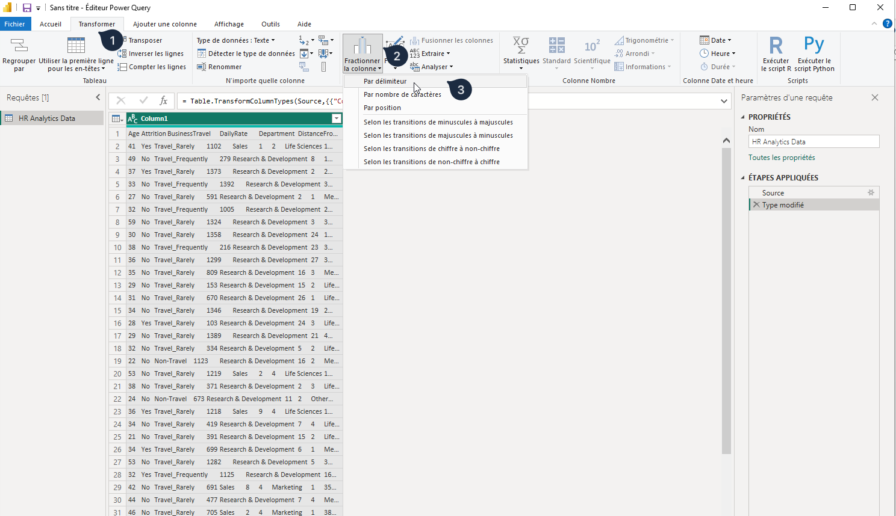
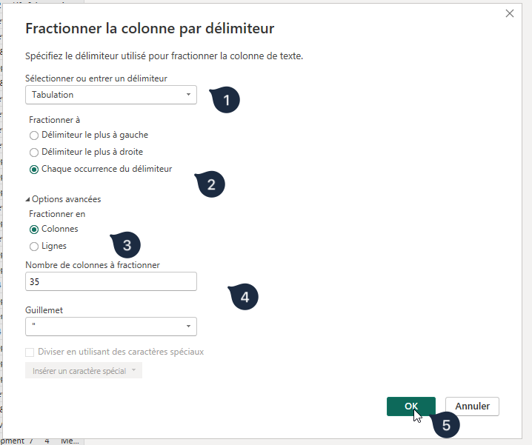

Slide 8
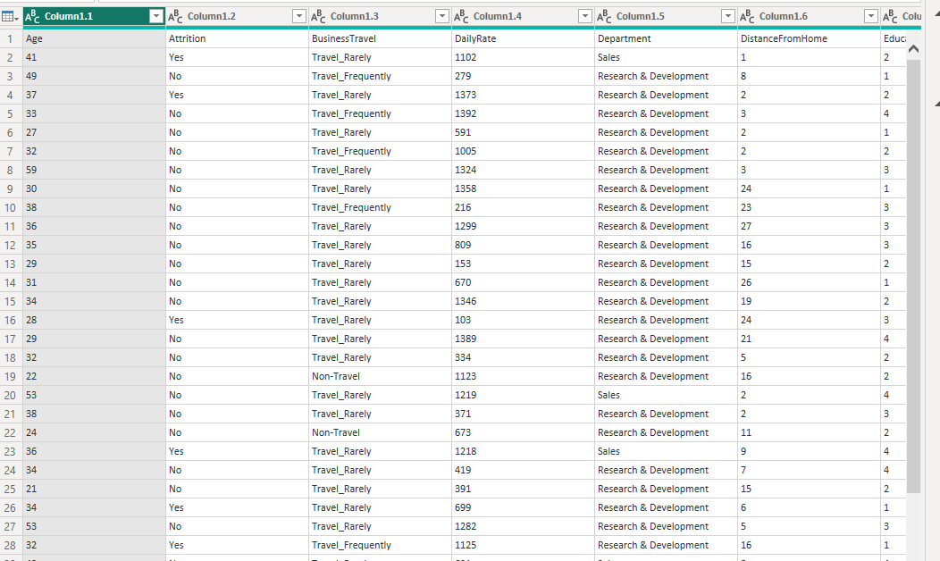

Slide 9
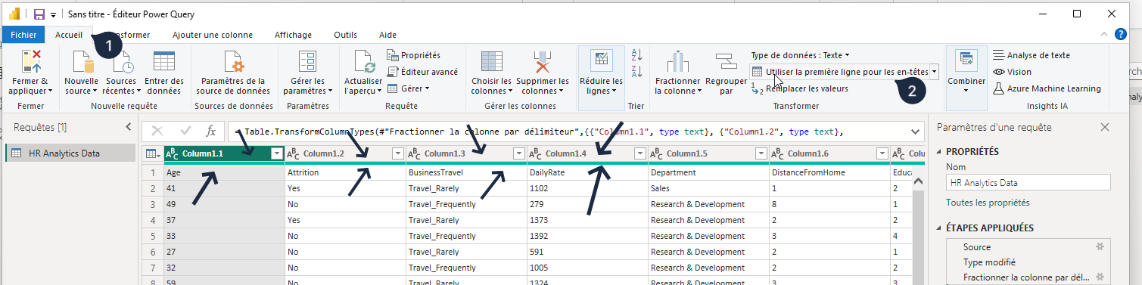
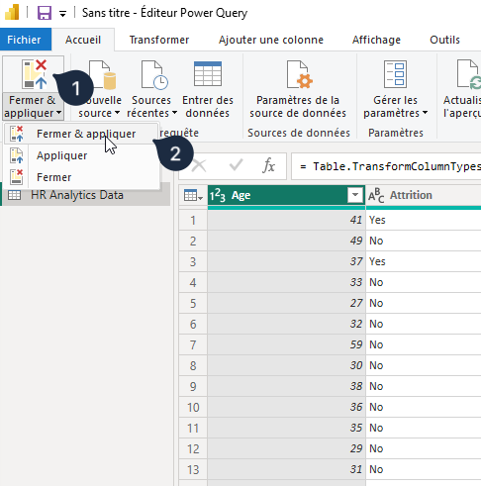

Slide 10
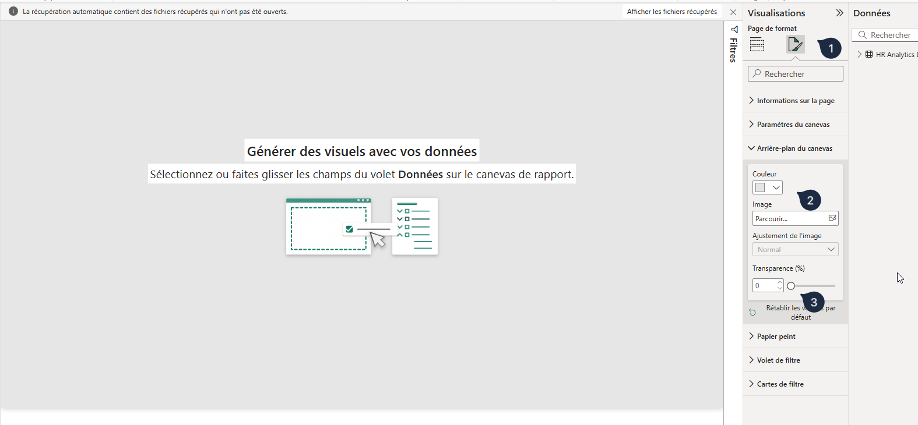

Slide 11


Slide 12
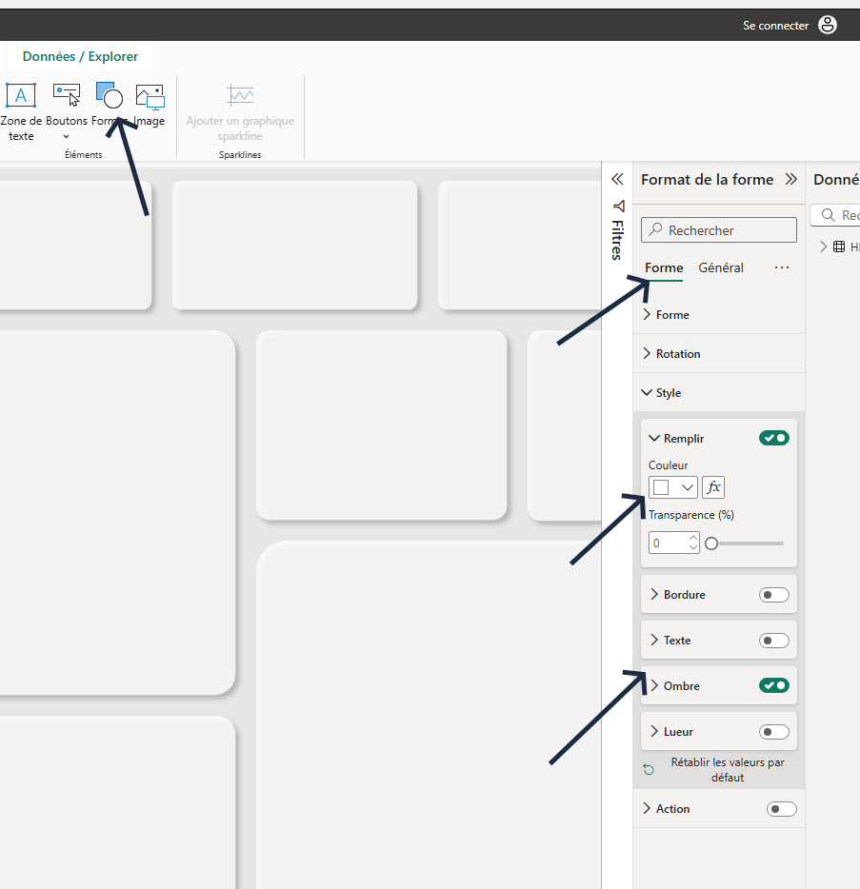

Slide 13
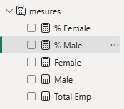
Créer une table Mesure
Compter le nombre d’employés avec la méthode COUNTROWS
Calculer le nombre d’hommes et de femmes avec la méthode CALCULATE
Calculer le pourcentage d’ hommes et de femmes avec la méthode DIVIDE
Male = CALCULATE([Total Emp], 'HR Analytics Data'[Gender]=="Male")
Total Emp = COUNTROWS('HR Analytics Data’)
Female = CALCULATE([Total Emp], 'HR Analytics Data'[Gender]=="Female")
% Male = DIVIDE([Male], [Total Emp], 0)
% Female = DIVIDE([Female], [Total Emp], 0)

Slide 14
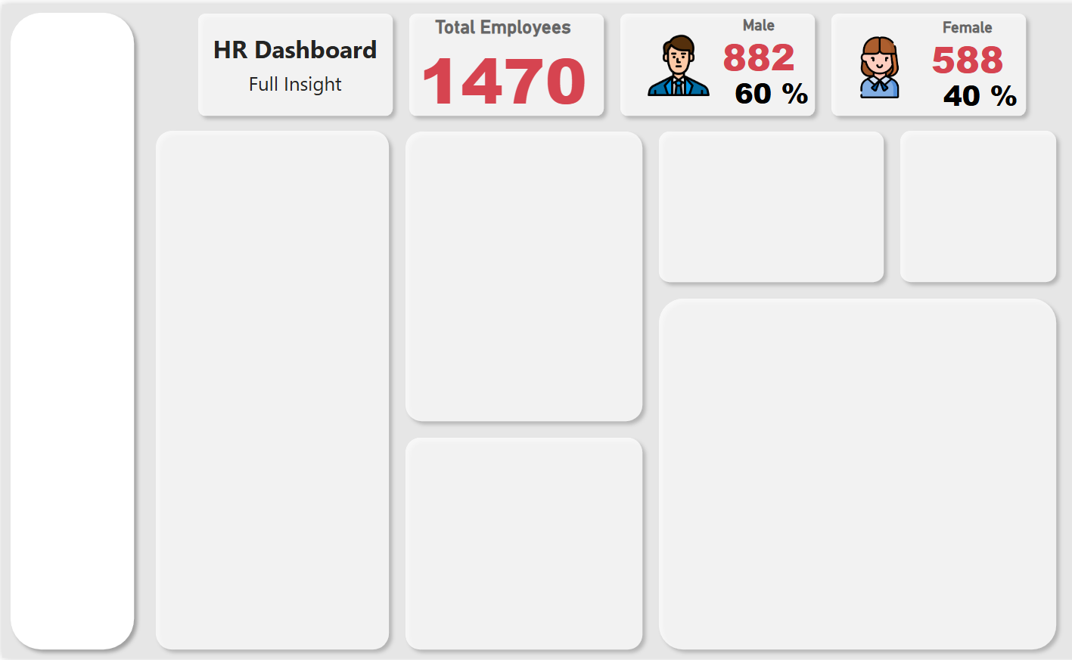

Slide 15
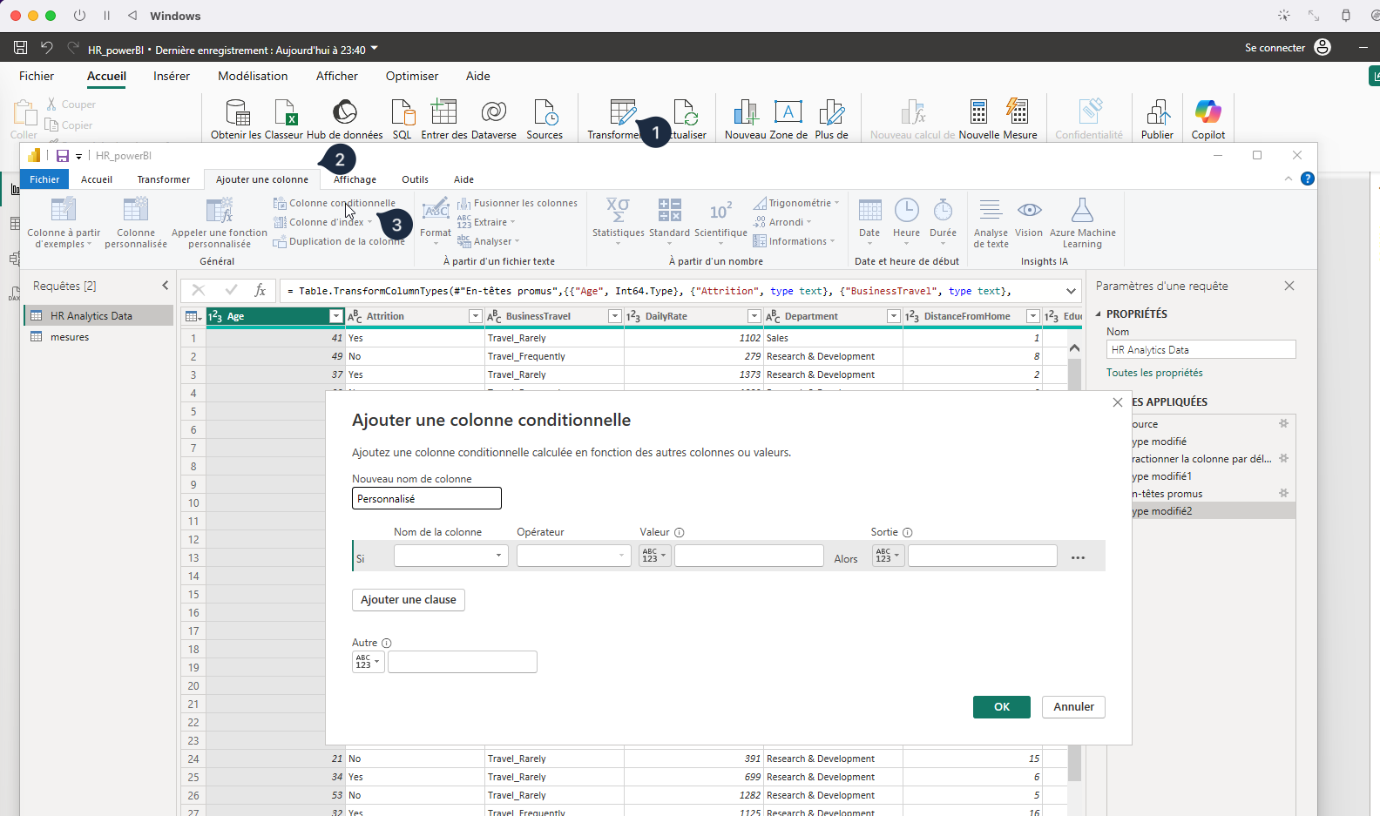
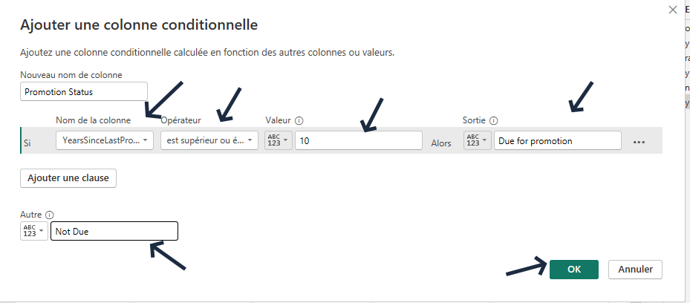
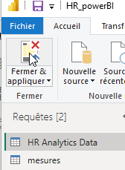

Slide 16
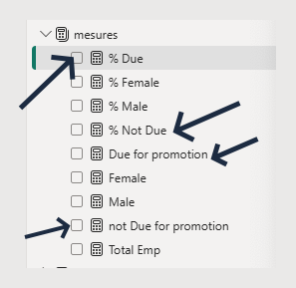
L'objectif est de remonter les employés qui n'ont pas été promus depuis 10 ans.
Calculer le nombre total et le pourcentage d'employés éligibles à la promotion.
Calculer le nombre total et le pourcentage d'employés non éligibles à la promotion.

Slide 17
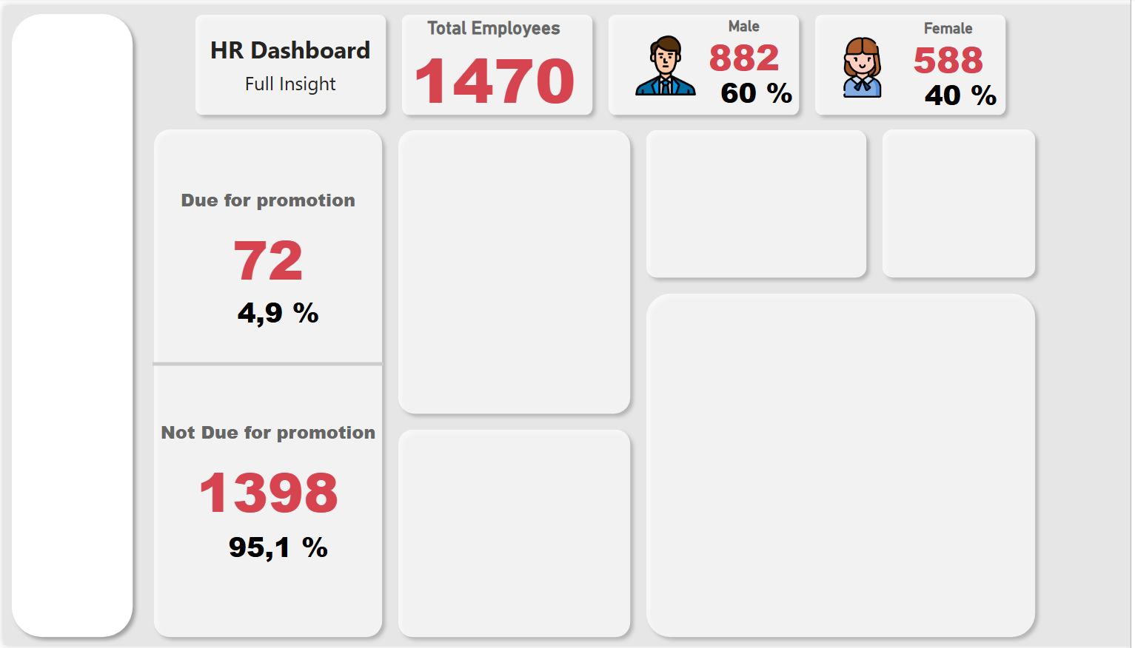

Slide 18
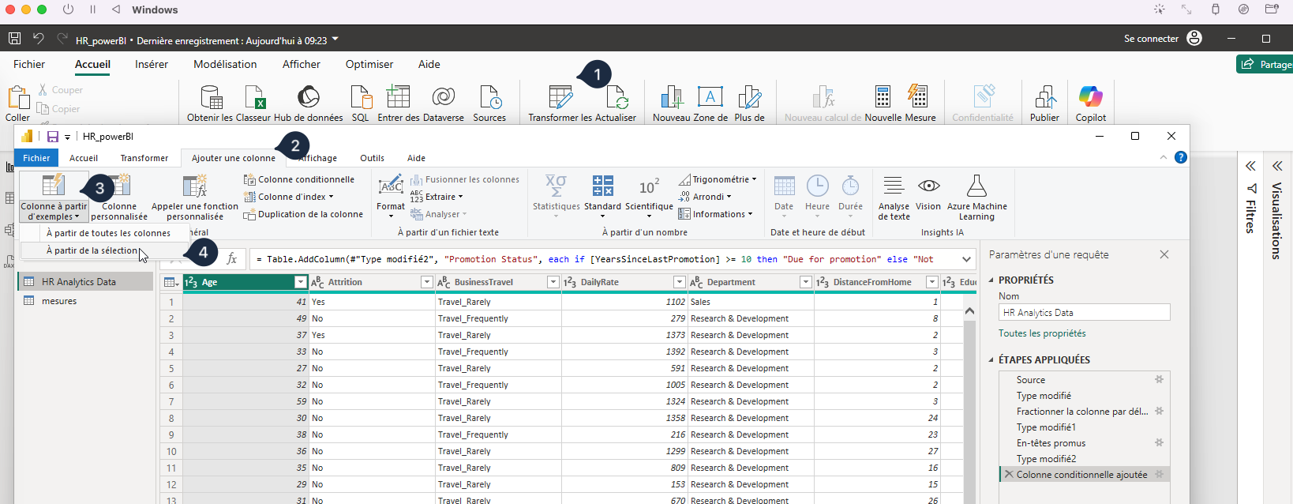
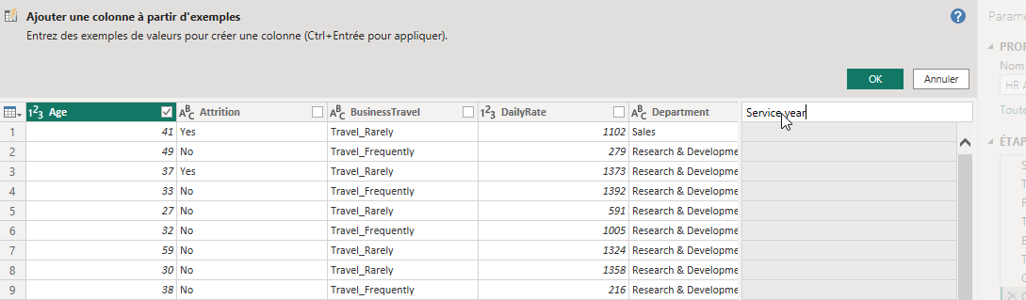

Slide 19
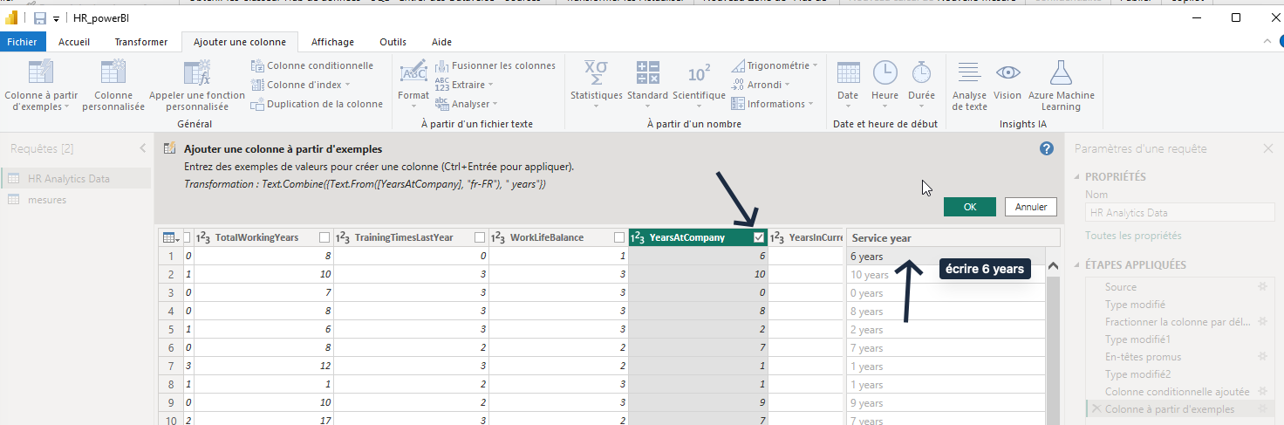

Slide 20
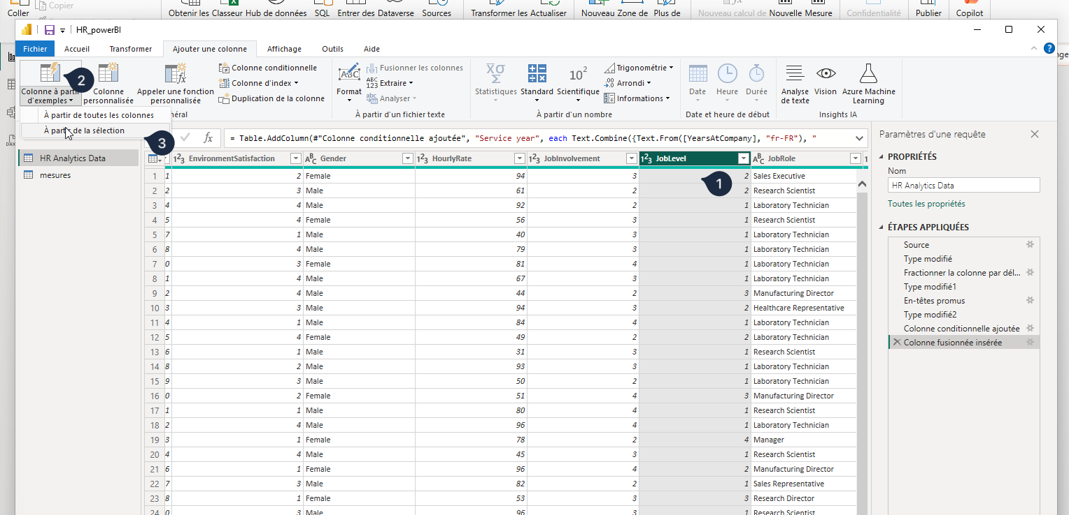
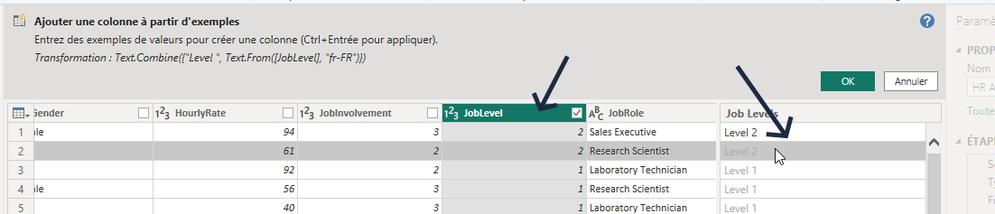

Slide 21
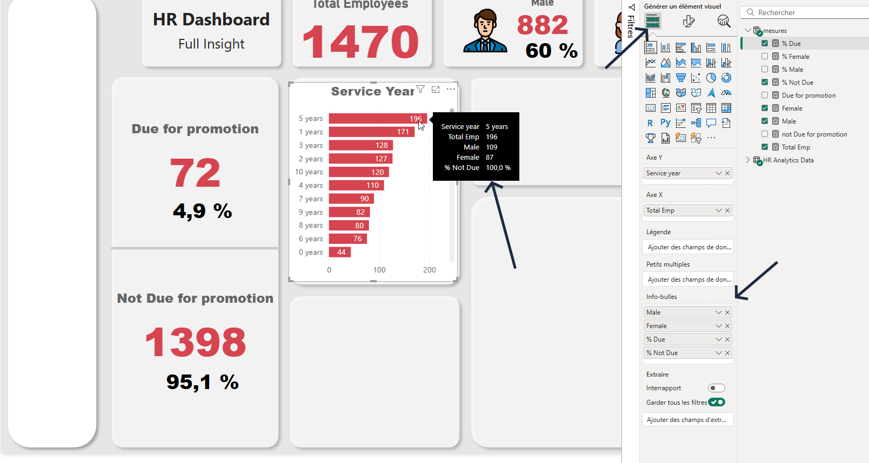

Slide 22
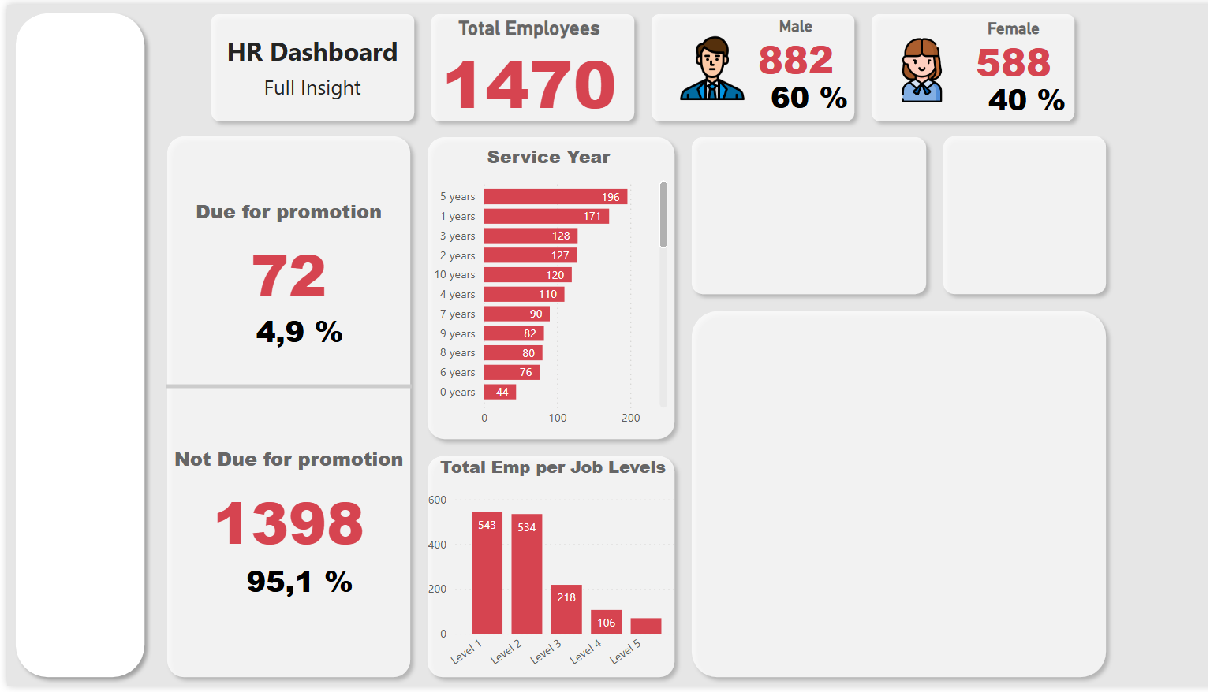

Slide 23
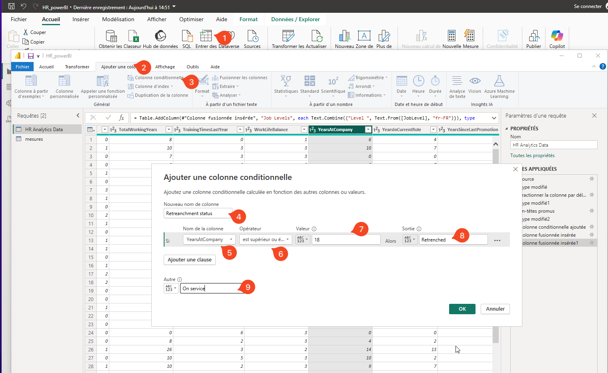

Slide 24
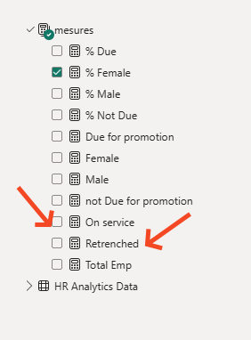
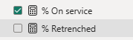
Ajouter deux mesures:
On service: les employés qui ont moins de 18 ans en entreprise + pourcentage
Retrenched: les employés qui ont plus de 18 ans en entreprise + pourcentage

Slide 25
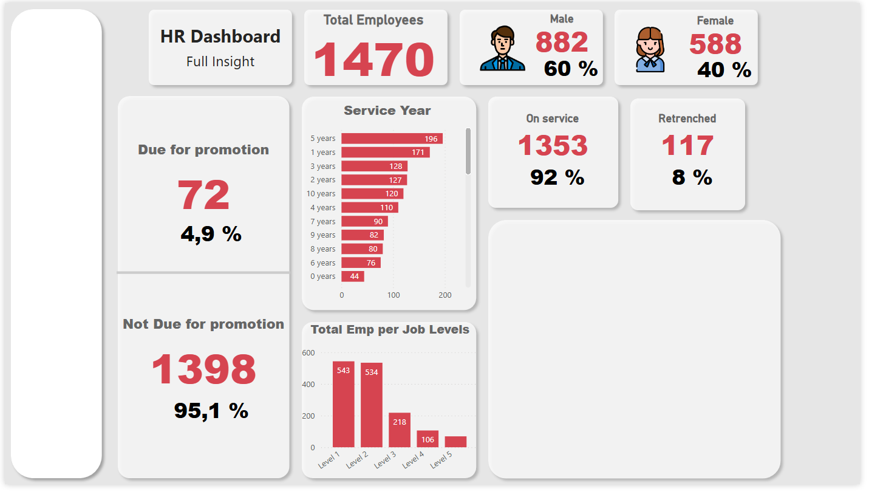

Slide 26
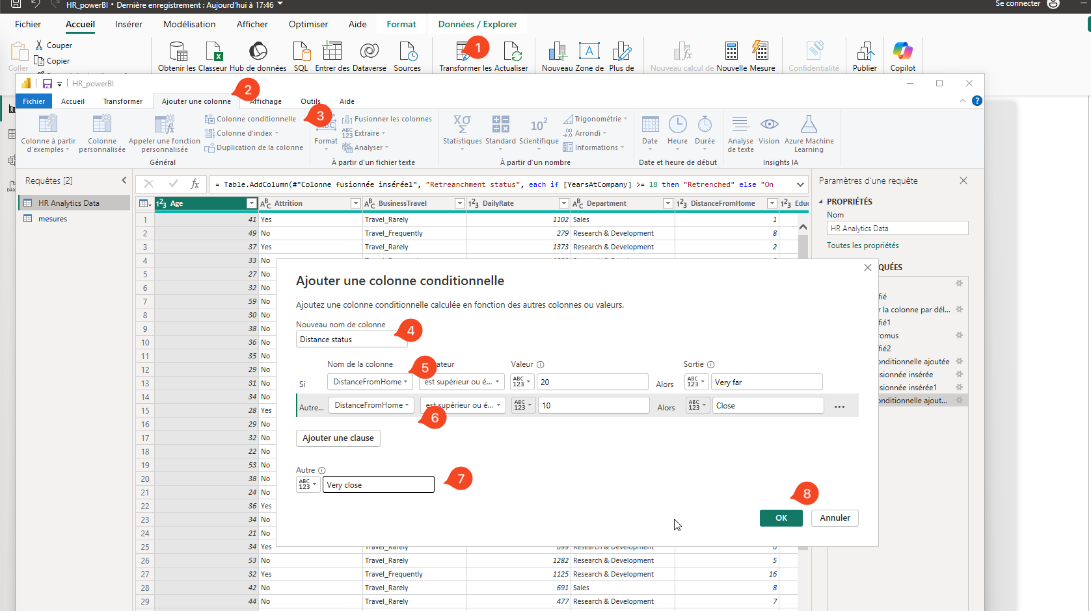
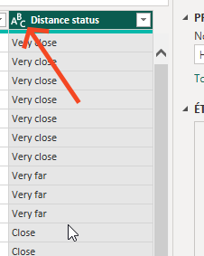

Slide 27
